Slide 1

Mini simpósio de gestão e ciência de dados
Foundational Role of Data Management in Open Science

Slide 2
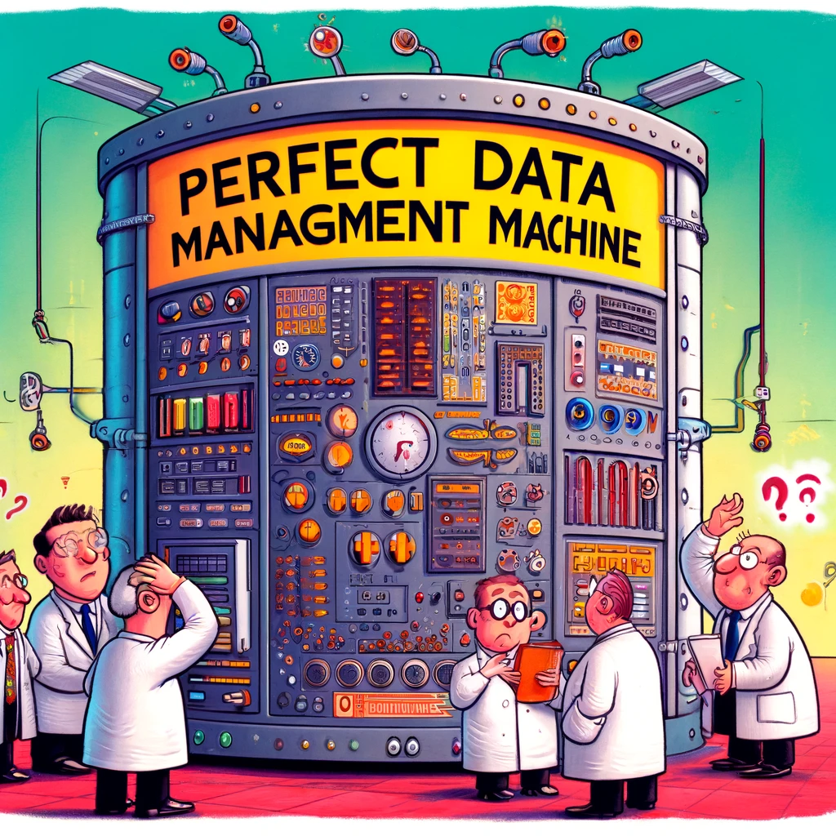
Avisos
Contextualização
Apresentação de ferramentas
Referências
Proatividade

Slide 3
Quem já coletou dados para pesquisas científicas?

Slide 4
Quem já compartilhou dados em repositórios (ou outro formato)?

Slide 5
Alguém tem uma história de terror envolvendo dados que queira compartilhar?

Slide 6
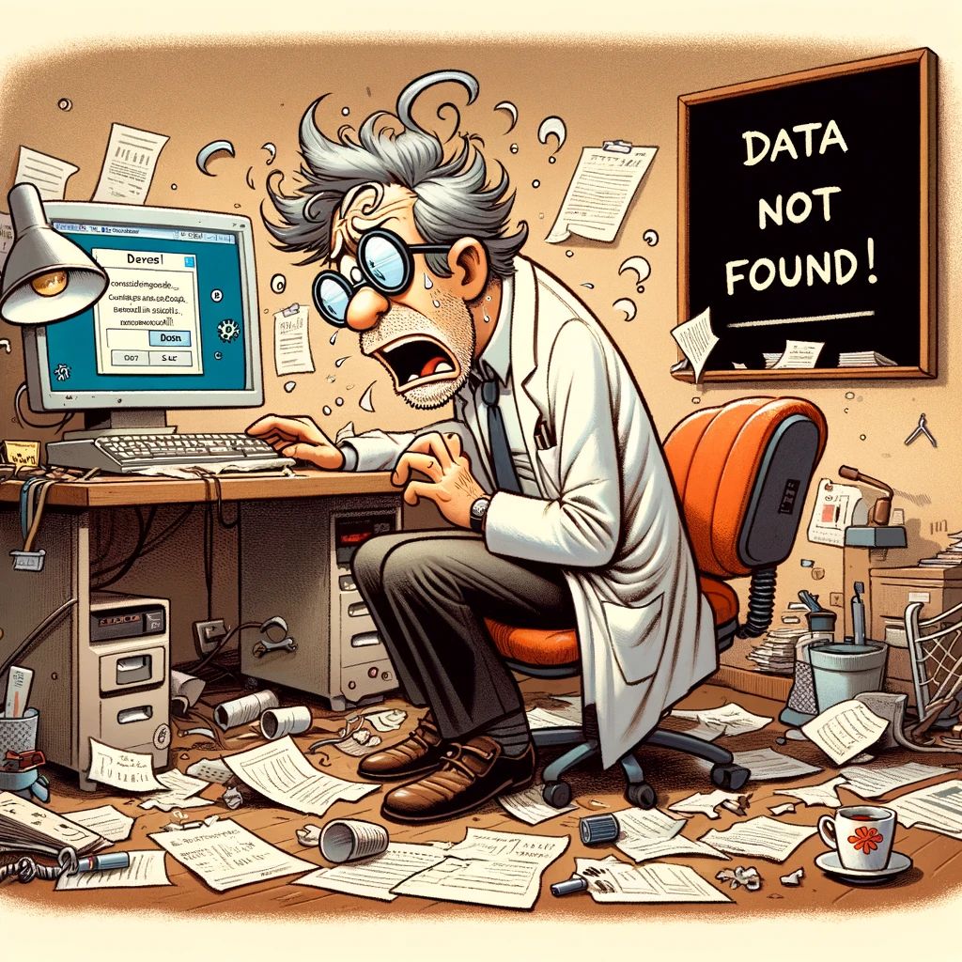
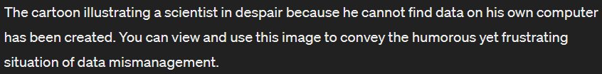
Por quê fazer gestão de dados??
Para a nossa sanidade mental

Slide 7
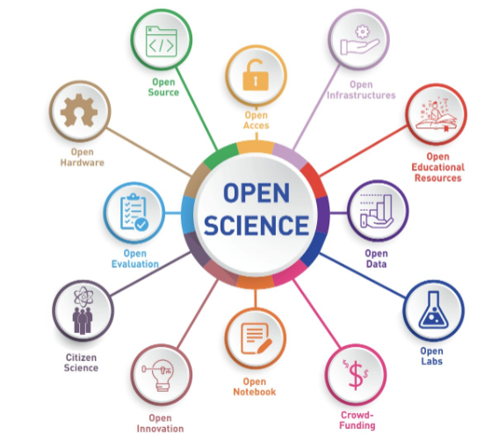
Por quê fazer gestão de dados??
Para a “ciência”
A ciência aberta promove a transparência, acessibilidade e reutilização da pesquisa científica.
Gestão eficaz de dados é fundamental:
- Dados e resultados acessíveis e utilizáveis
- Pode acelerar o progresso da pesquisa e aumentar o impacto das descobertas

Slide 8
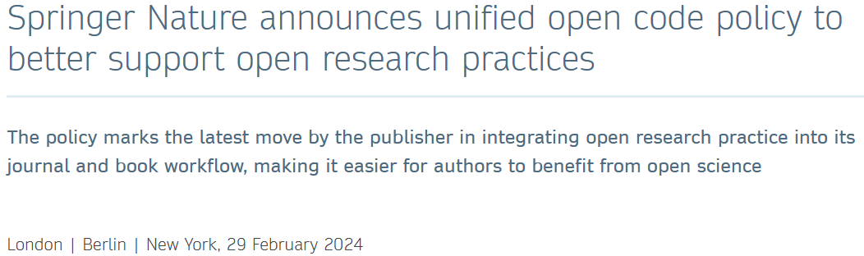
Por quê fazer gestão de dados??
Para publicar
Transparency and Openness Promotion (TOP) guidelines
Science: “The policy of Science is to publish papers only if the data used in the analysis are available to
Any researcher for purposes of reproducing or extending the analysis.” (2016)
Nature: “Supporting data must be made available to editors and peer reviewers at the time of submission for the purposes of evaluating the manuscript.” (2016)

Slide 9
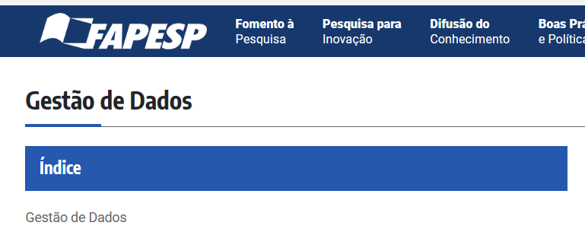





Por quê fazer gestão de dados??
Para conseguir verba
Gestão de dados (fapesp.br)

Slide 10

Por quê fazer gestão de dados??
Por que o nosso grupo irá trabalhar assim

Slide 11
Quando fazer um plano de gestão de dados

Slide 12
Quando fazer um plano de gestão de dados
ANTES DE COMEÇAR UM PROJETO

Slide 13
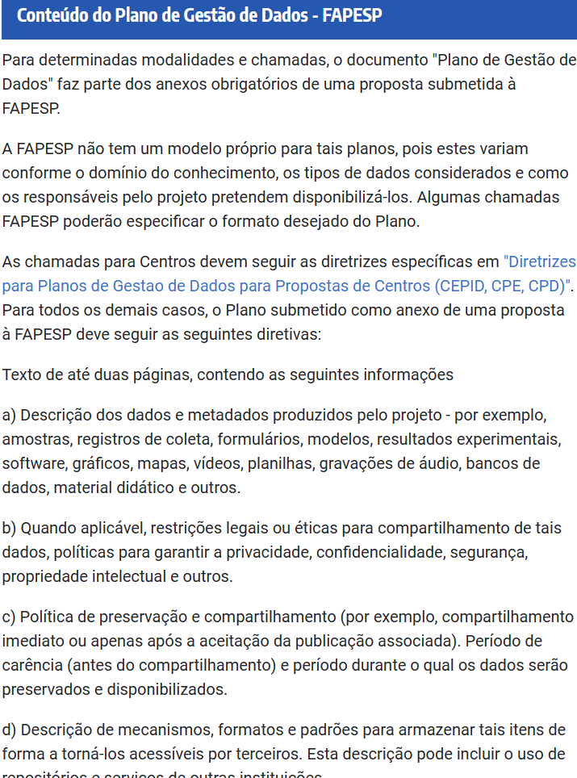
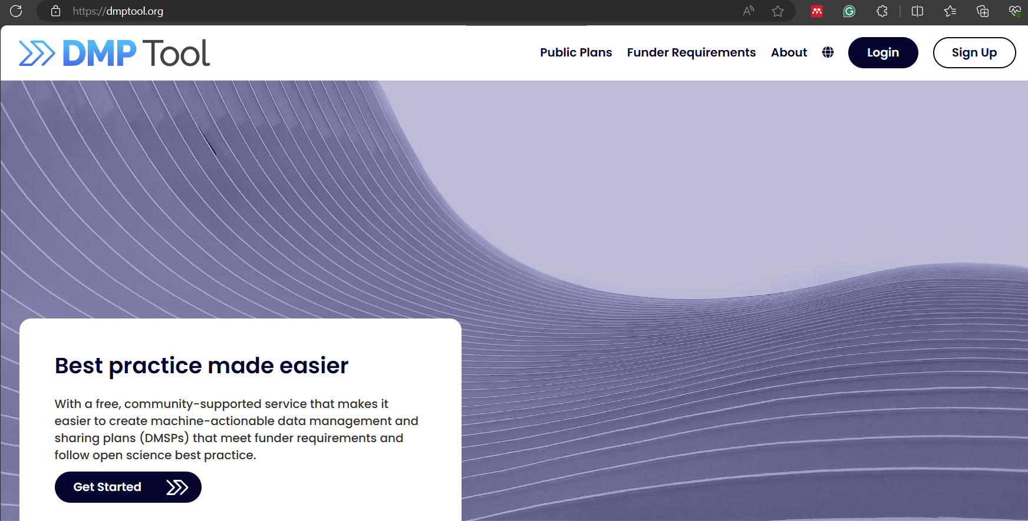
Quando fazer um plano de gestão de dados
DMPTool

Slide 14
Como fazer gestão de dados

Slide 15
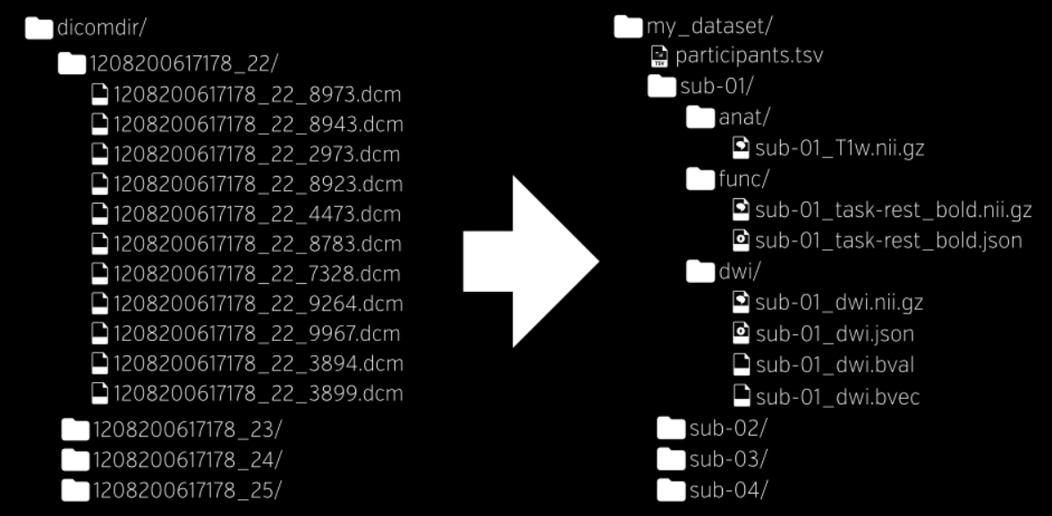
Como fazer gestão de dados
Estrutura de pastas
BIDS
Brain Imaging Data Structure (neuroimaging.io)
The Past, Present, and Future of the Brain Imaging Data Structure (BIDS) - PMC (nih.gov)

Slide 16
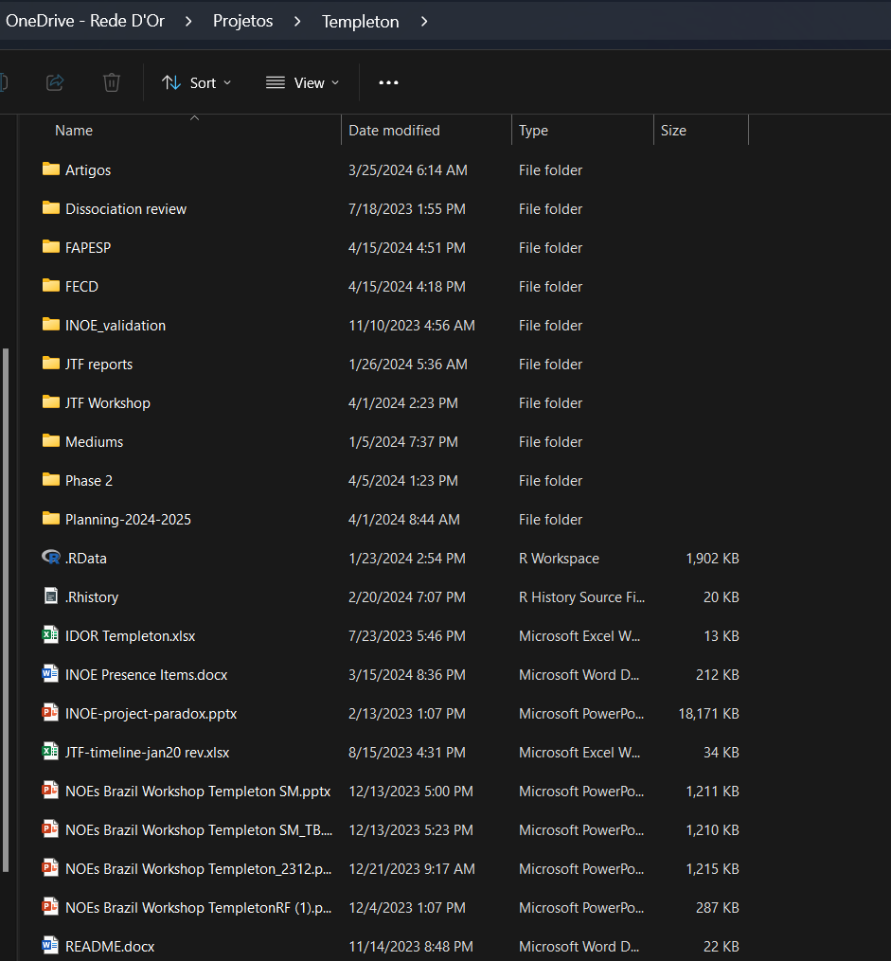
Como fazer gestão de dados
Estrutura de pastas

Slide 17
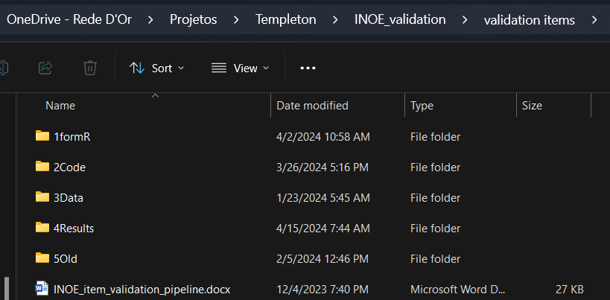
Como fazer gestão de dados
Estrutura de pastas

Slide 18
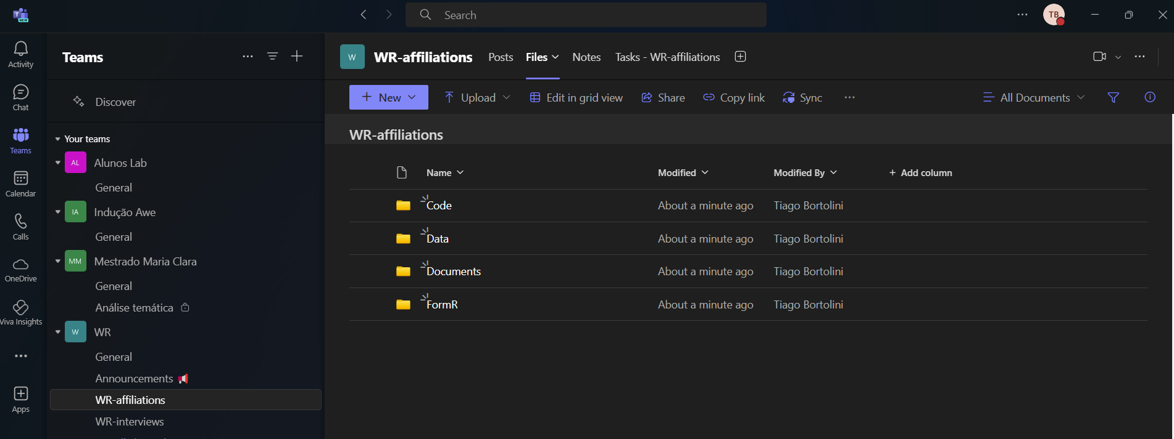
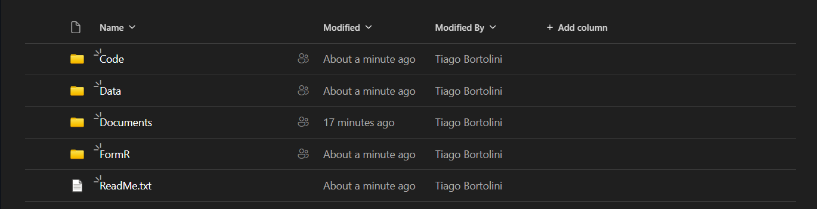
Como fazer gestão de dados
Estrutura de pastas

Slide 19
Como fazer gestão de dados
ReadMe.txt
Quando alguém abre a pasta de um projeto, o primeiro arquivo a ser olhado é o ReadMe
- Texto simples é melhor
- Pelo menos um README na pasta principal
- Ainda melhor: READMEs mais detalhados em outros locais
Elementos
○ Nomes (autores, funções)
○ Descrição curta do projeto
○ Datas de coleta de dados
○ Informações sobre avaliação ética
○ Acessibilidade dos dados
○ Publicações associadas
README Files | Data Management (harvard.edu)
Guide to writing “readme” style metadata – Cornell Data Services

Slide 20
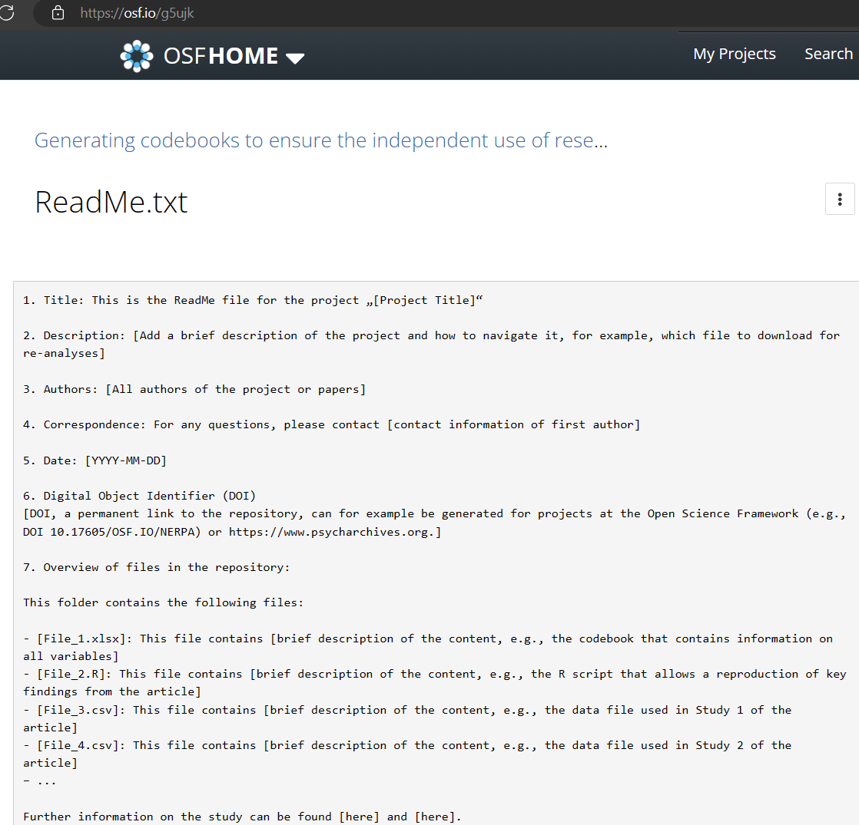
Como fazer gestão de dados
ReadMe.txt
Quando alguém abre a pasta de um projeto, o primeiro arquivo a ser olhado é o ReadMe
- Texto simples é melhor
- Pelo menos um README na pasta principal
- Ainda melhor: READMEs mais detalhados em outros locais
Elementos
○ Nomes (autores, funções)
○ Descrição curta do projeto
○ Datas de coleta de dados
○ Informações sobre avaliação ética
○ Acessibilidade dos dados
○ Publicações associadas
README Files | Data Management (harvard.edu)
Guide to writing “readme” style metadata – Cornell Data Services

Slide 21
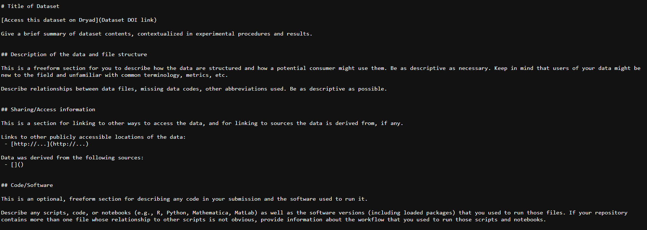
Como fazer gestão de dados
ReadMe.txt
Quando alguém abre a pasta de um projeto, o primeiro arquivo a ser olhado é o ReadMe
- Texto simples é melhor
- Pelo menos um README na pasta principal
- Ainda melhor: READMEs mais detalhados em outros locais
Elementos
○ Nomes (autores, funções)
○ Descrição curta do projeto
○ Datas de coleta de dados
○ Informações sobre avaliação ética
○ Acessibilidade dos dados
○ Publicações associadas
README Files | Data Management (harvard.edu)
Guide to writing “readme” style metadata – Cornell Data Services

Slide 22
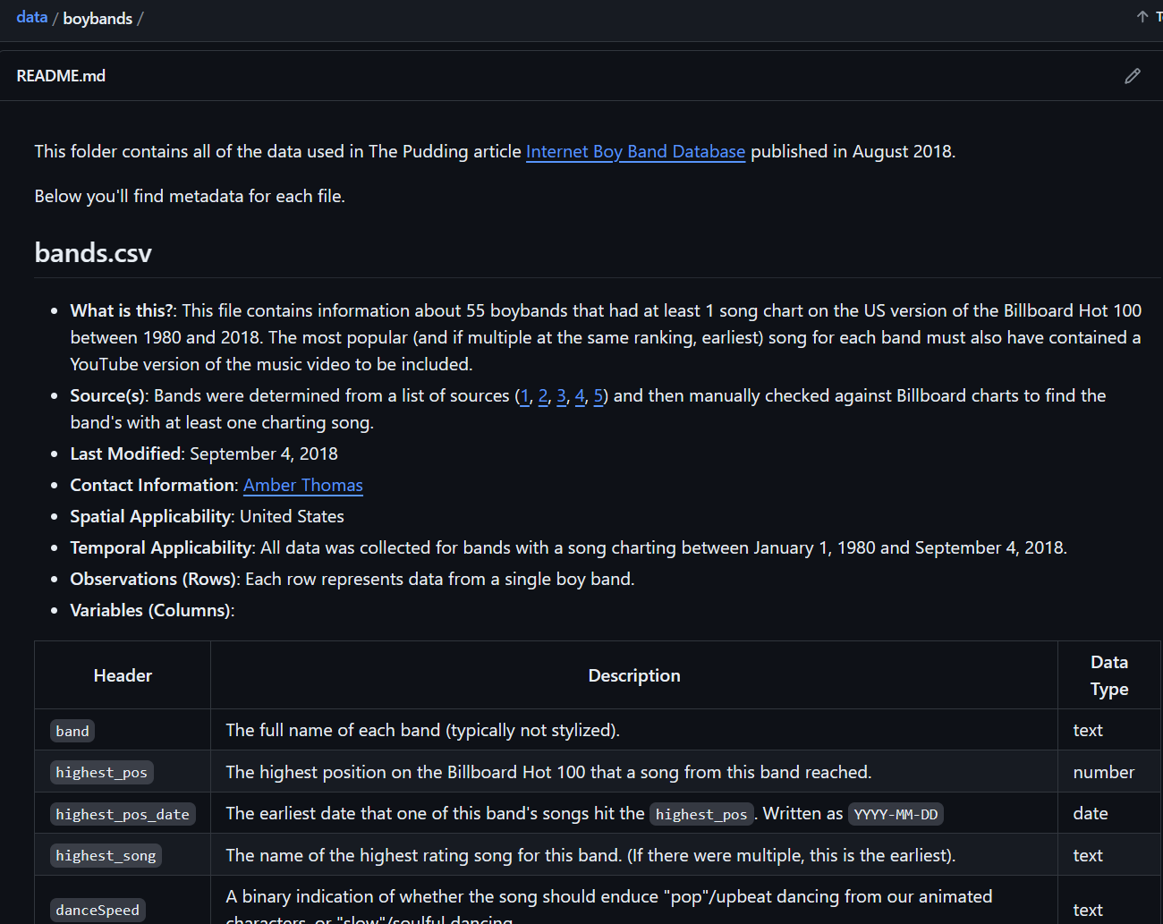
Como fazer gestão de dados
data/boybands at master · the-pudding/data (github.com)
ReadMe.txt
Quando alguém abre a pasta de um projeto, o primeiro arquivo a ser olhado é o ReadMe
- Texto simples é melhor
- Pelo menos um README na pasta principal
- Ainda melhor: READMEs mais detalhados em outros locais
Elementos
○ Nomes (autores, funções)
○ Descrição curta do projeto
○ Datas de coleta de dados
○ Informações sobre avaliação ética
○ Acessibilidade dos dados
○ Publicações associadas
README Files | Data Management (harvard.edu)
Guide to writing “readme” style metadata – Cornell Data Services

Slide 23
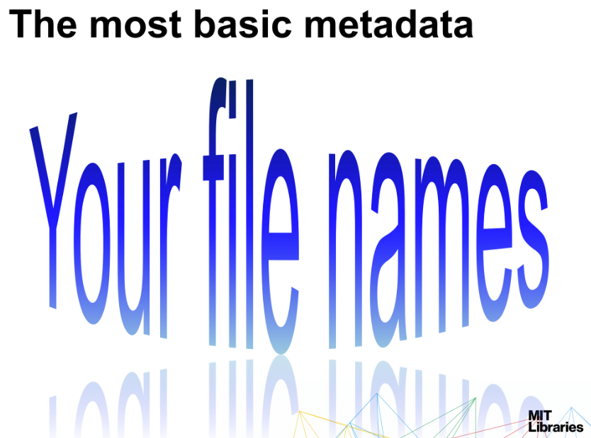
Como fazer gestão de dados
Nomeando arquivos
Data management | Helping MIT faculty and researchers manage, store, and share data they produce

Slide 24
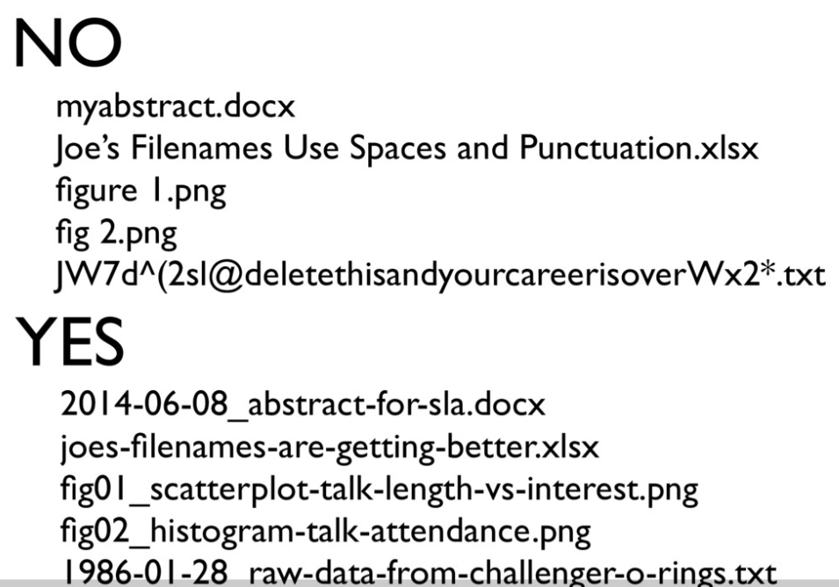
Como fazer gestão de dados
Nomeando arquivos: 3 princípios básicos
Possível de ser lido por máquinas
Possível de ser lido por humanos
Fácil de ordenar e procurar
How to name files - Speaker Deck

Slide 25
Como fazer gestão de dados
Nomeando arquivos: 3 princípios básicos
Possível de ser lido por máquinas
Apenas letras, números, hífens e traço baixo
paper_templeton-phase1_draft01.docx
Paper templeton phase1 Draft01(1).docx
How to name files - Speaker Deck

Slide 26
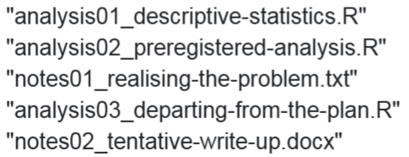
Como fazer gestão de dados
Nomeando arquivos: 3 princípios básicos
Possível de ser lido por humanos
Nomes possuem informação sobre conteúdo
How to name files - Speaker Deck

Slide 27
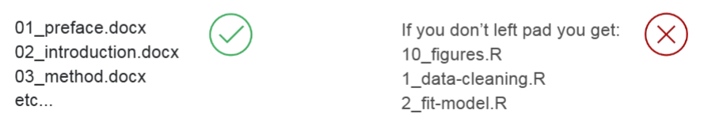
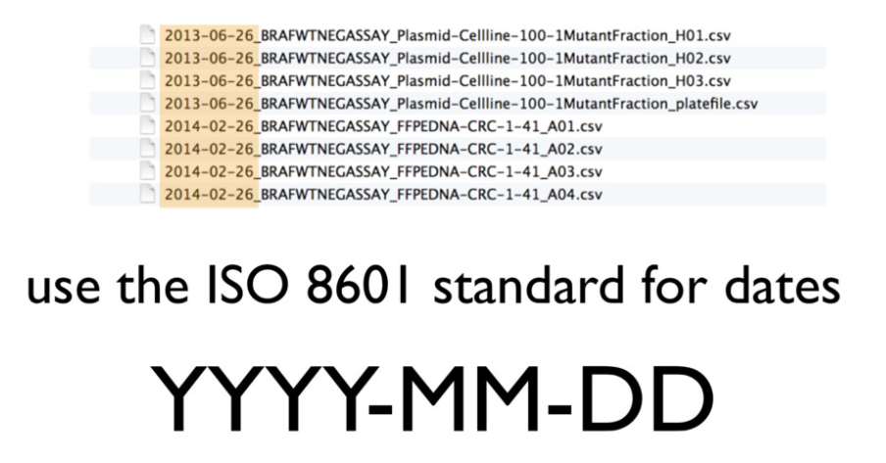
Como fazer gestão de dados
Nomeando arquivos: 3 princípios básicos
Fácil de ordenar e procurar
How to name files - Speaker Deck

Slide 28
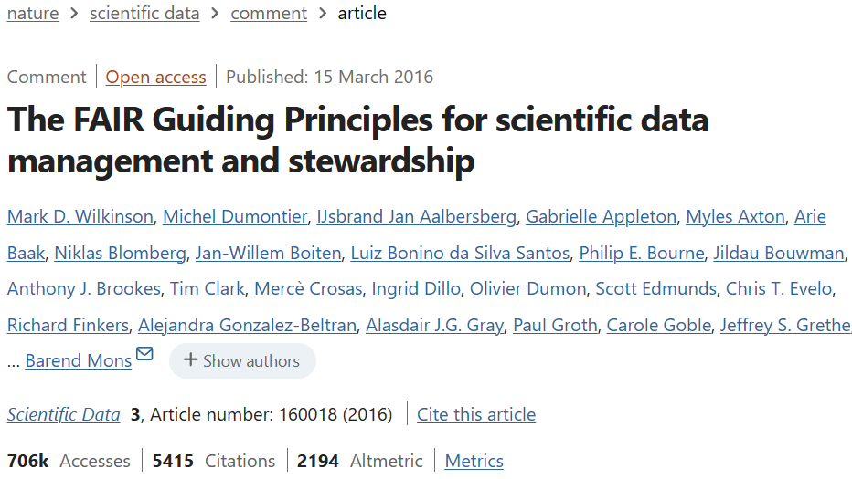
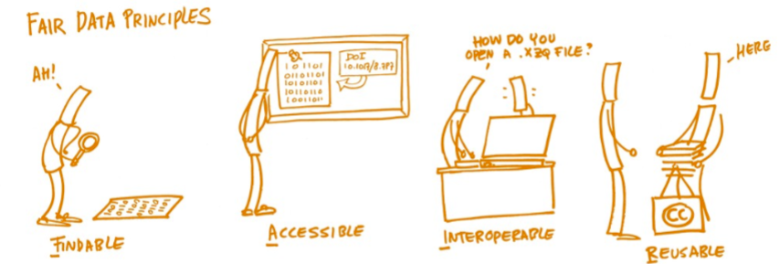
Como fazer gestão de dados
Dados “FAIR”
The FAIR Guiding Principles for scientific data management and stewardship | Scientific Data (nature.com)
GO FAIR initiative: Make your data & services FAIR (go-fair.org)

Slide 29
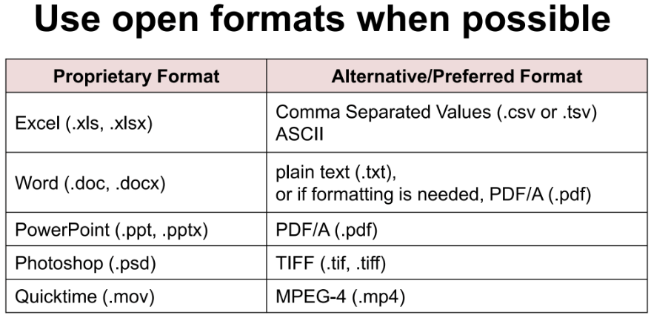
Como fazer gestão de dados
The FAIR Guiding Principles for scientific data management and stewardship | Scientific Data (nature.com)
RDMresearchers_Slides_MIT.pdf (dropbox.com)

Slide 30
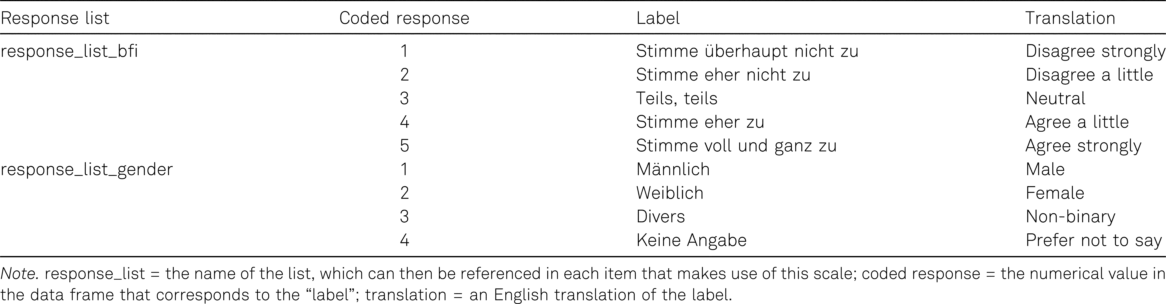
Como fazer gestão de dados
Dicionário de dados (Codebook)
Essenciais para descrever o conteúdo, a estrutura e o layout dos dados coletados, incluindo definições de variáveis, códigos de resposta e métodos de coleta.
Generating Codebooks to Ensure the Independent Use of Research Data: Some Guidelines: European Journal of Psychological Assessment: Vol 36, No 5 (hogrefe.com)

Slide 31
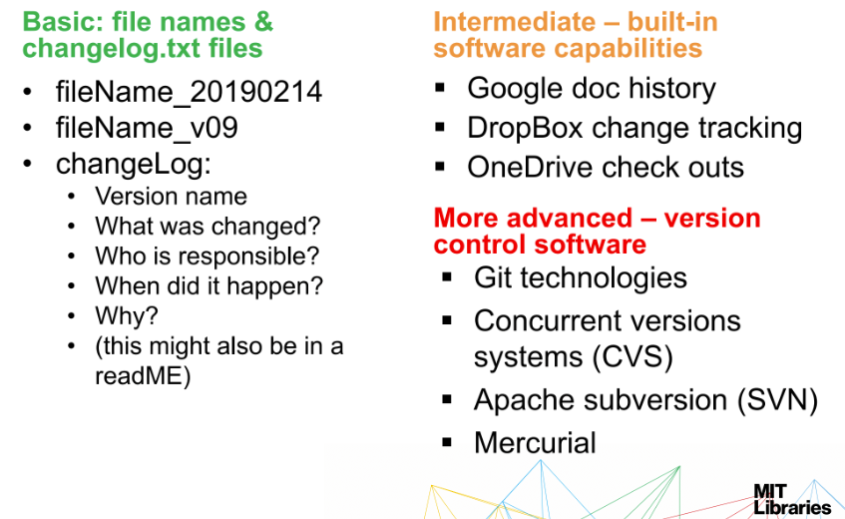
Como fazer gestão de dados
Versionamento de arquivos
RDMresearchers_Slides_MIT.pdf (dropbox.com)

Slide 32
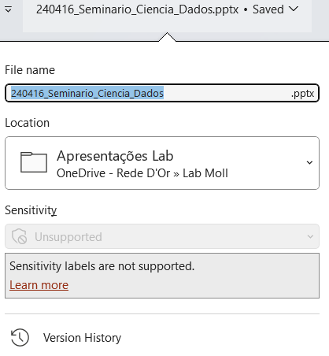
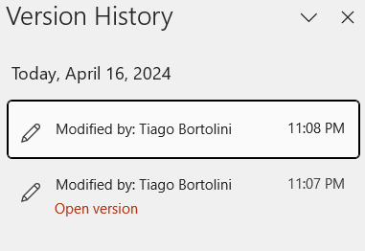
Como fazer gestão de dados
Versionamento de arquivos: Office
Restore a previous version of a file stored in OneDrive - Microsoft Support

Slide 33
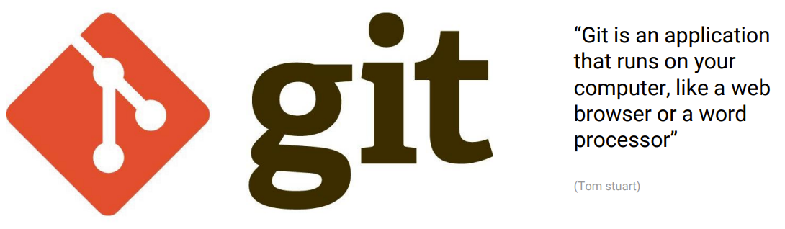
Como fazer gestão de dados
Versionamento de arquivos: Códigos
Version control with git – Introduction to Open Data Science with R (carpentries-incubator.github.io)

Slide 34
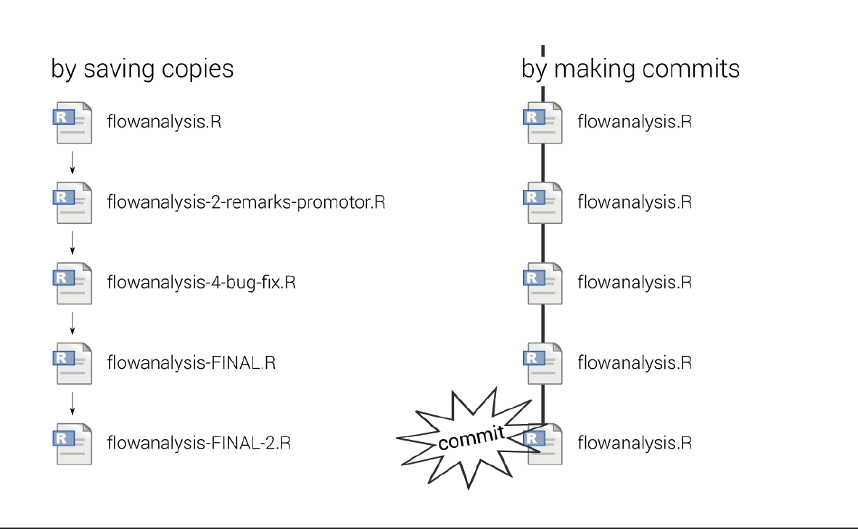
Como fazer gestão de dados
Versionamento de arquivos: colaborando com você mesmo
Version control with git – Introduction to Open Data Science with R (carpentries-incubator.github.io)

Slide 35
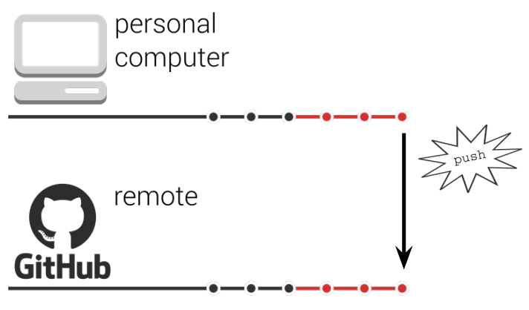
Como fazer gestão de dados
Versionamento de arquivos: colaborando com os outros
git.pdf (inbo.github.io)
Version control with git – Introduction to Open Data Science with R (carpentries-incubator.github.io)

Slide 36
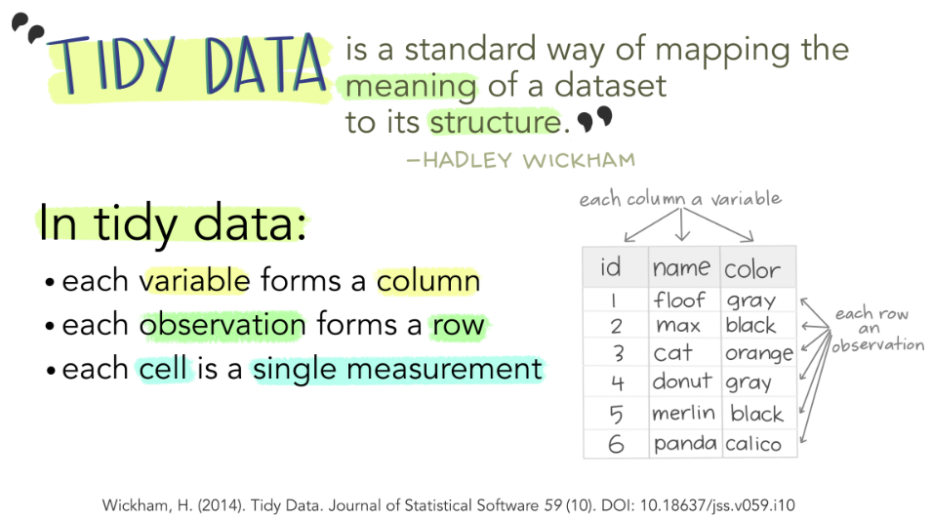

Como fazer gestão de dados
Estrutura de dados
R for Data Science (2e) - 5 Data tidying (hadley.nz)
Tidy data for efficiency, reproducibility, and collaboration (openscapes.org)
Full article: Data Organization in Spreadsheets (tandfonline.com)

Slide 37
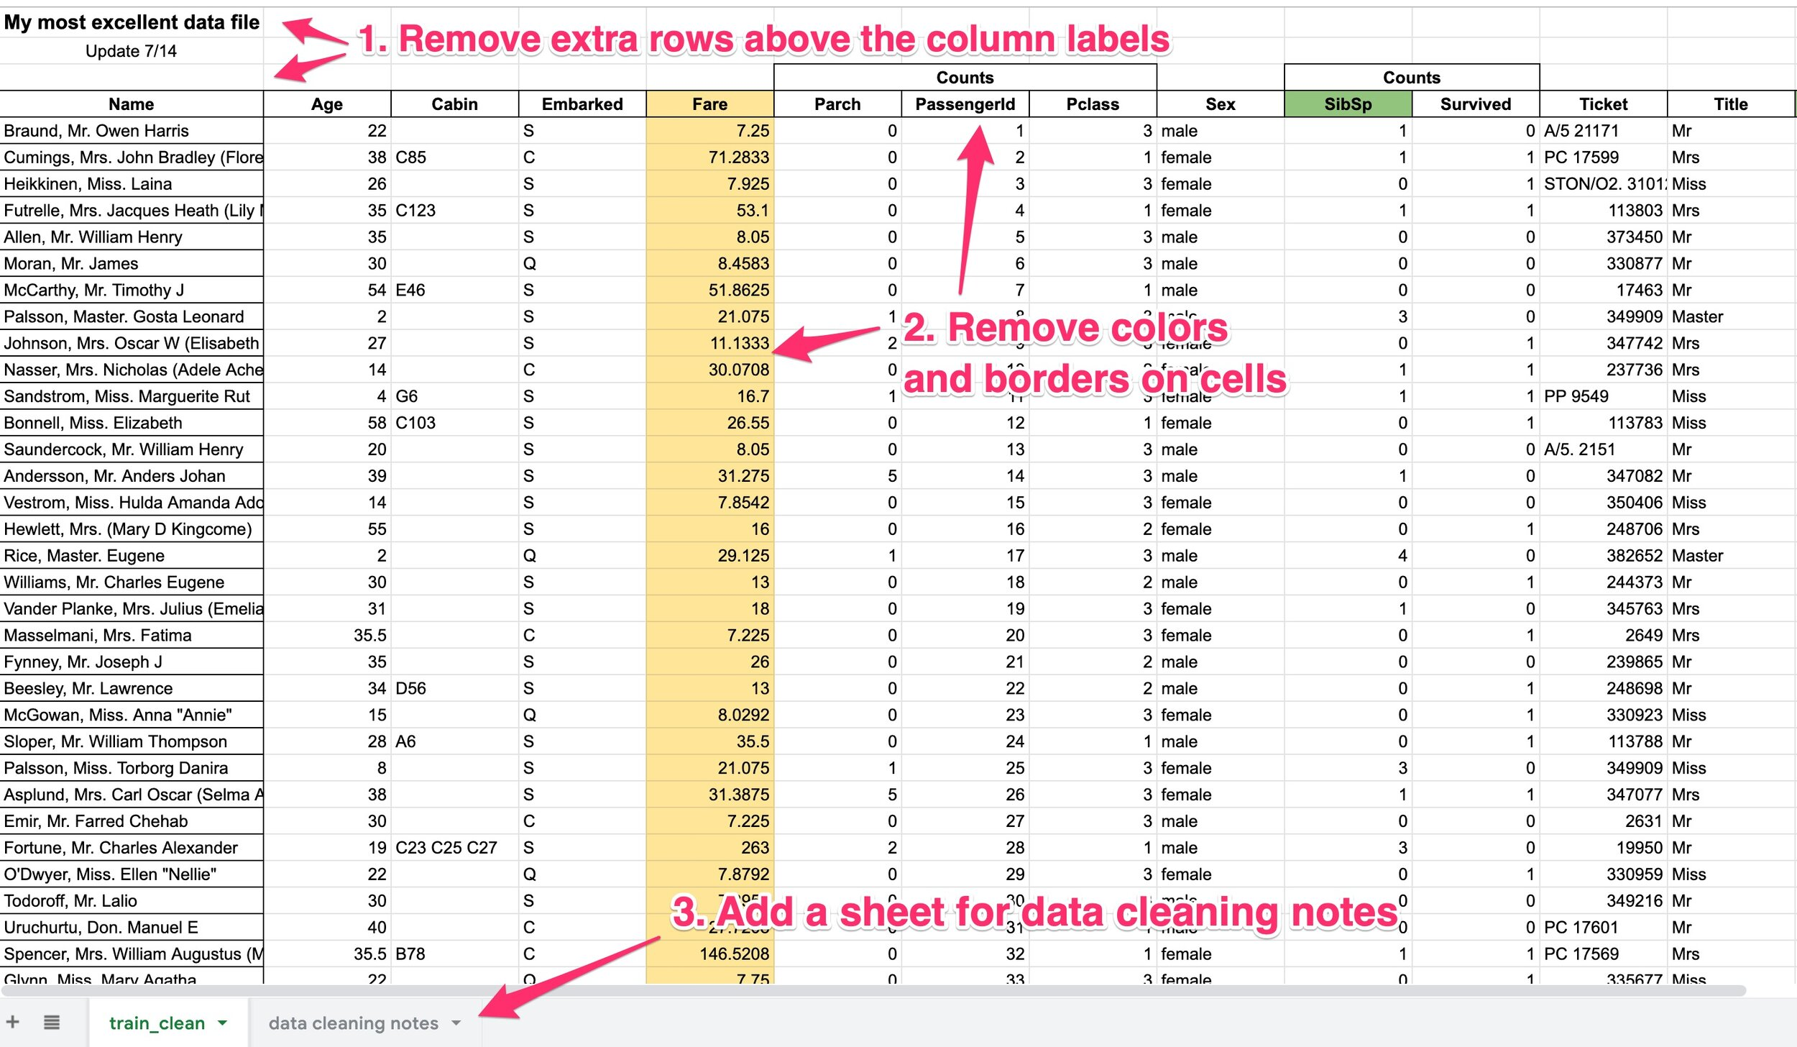
Como fazer gestão de dados
Estrutura de dados
The How-To Guide for Cleaning and Preparing Data for Analysis — Juice Analytics

Slide 38


